Slide 1
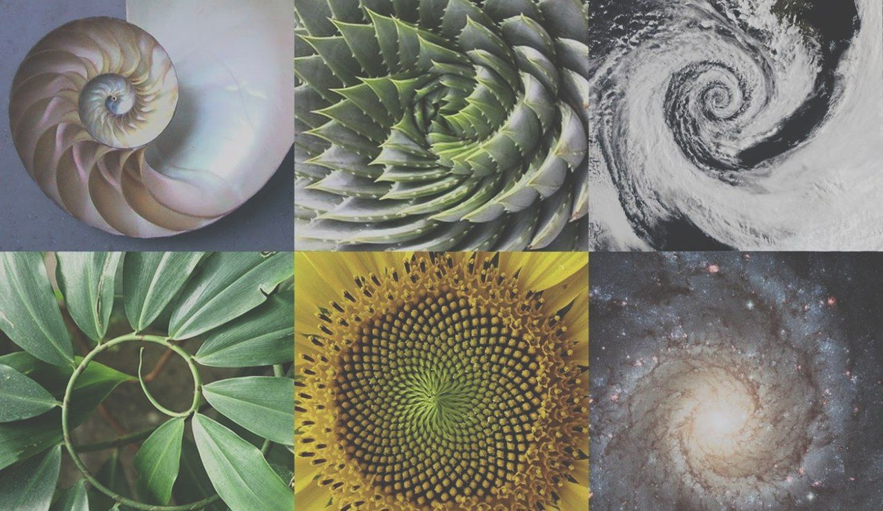
Проект «Математическая фабрика красоты»
Автор проекта: Гобова Елена Денисовна, 9 «А»

Slide 2
Цели и задачи
Актуальность моего проекта в том, что многие слышали об этом понятии, но не знают его практического применения, не используют потенциал, данный им от природы. Я помогу окружающим разобраться в этой теме, дать советы и улучшить тем самым их жизнь и расширить кругозор.
Цель: изучить взаимодействие науки математики и природы, математики и красоты человеческого тела.
Задачи:
1. изучить пропорцию золотого сечения;
2. провести ряд исследований, показывающих присутствие золотого сечения вокруг нас и в нас самих;
3. применить на практике полученные знания, вычислить оптимальную высоту каблука для женщин.

Slide 3
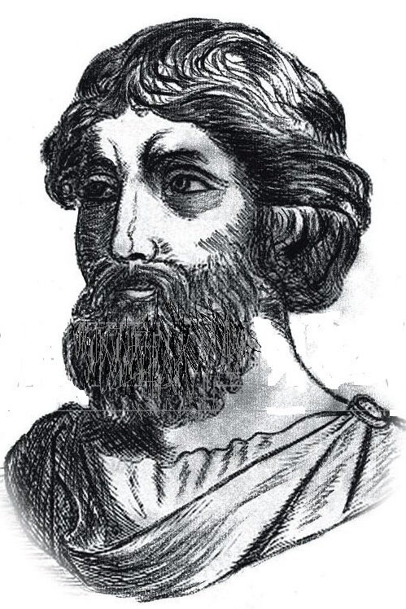
История золотого сечения
Золотое сечение - это пропорциональное деление отрезка на неравные части, при котором меньший отрезок так относится к большему, как больший ко всему.
Считают, что золотое деление ввел в научный обиход Пифагор.
Из дошедших до нас источников античной литературы мы знаем, что первое упоминание золотого деления было записано в «Началах» Евклида.
Леонардо да Винчи дал этому делению название золотое сечение.
В это же время Альбрехт Дюрер подробно разрабатывает теорию пропорций человеческого тела, где важное место уделяет золотому сечению.
Цейзинг первым нашел закономерности золотого сечения в теле человека и первым дал полное определение золотому сечению, показал, как оно выражается в отрезках прямой и в цифрах.

Slide 4
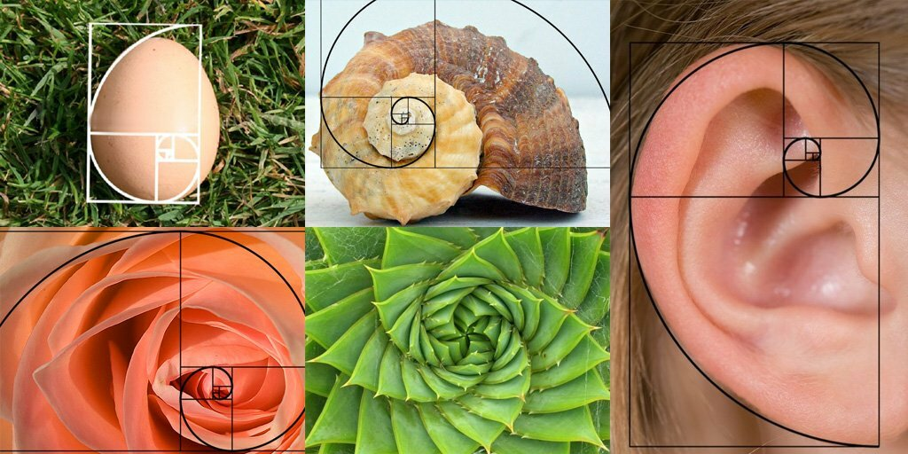
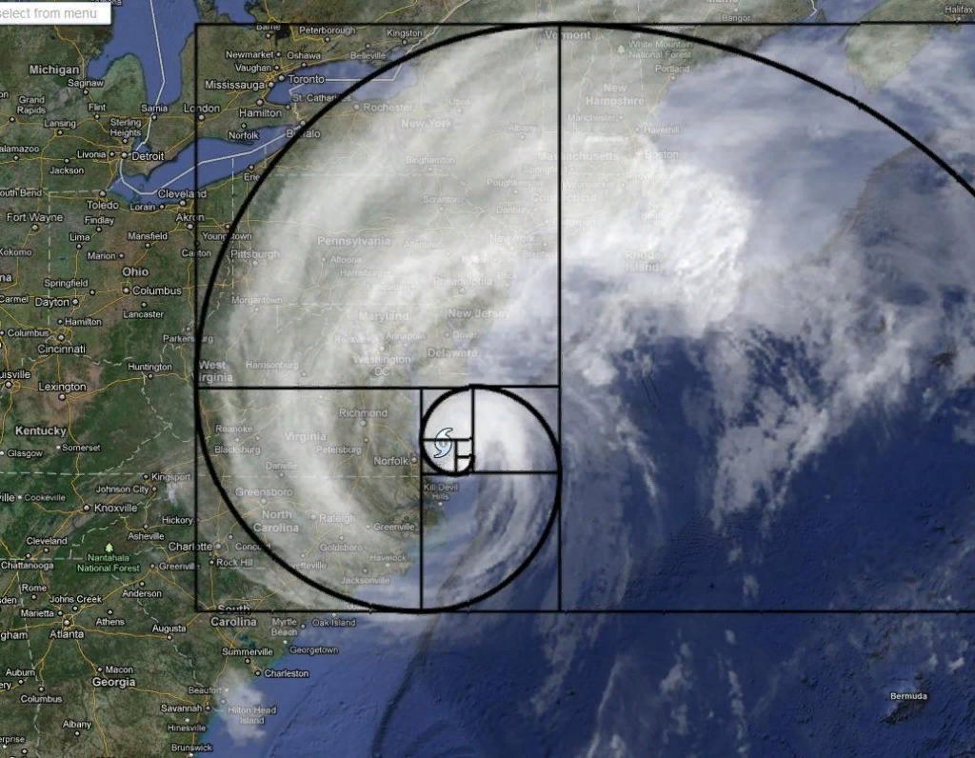
Примеры золотого сечения в природе
В природе все растительные объекты в своей основе имеют пропорцию, которая так или иначе связана с золотым сечением. Первым увидевшим закономерности в растительном мире был Архимед, который заинтересовался формой спирально завитой раковины.

Slide 5
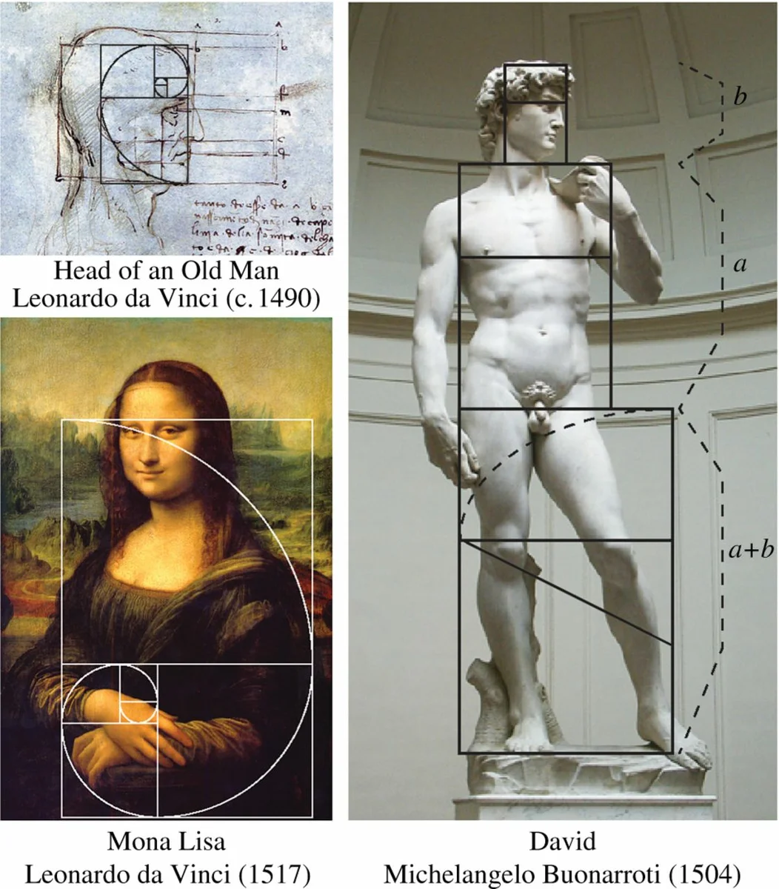
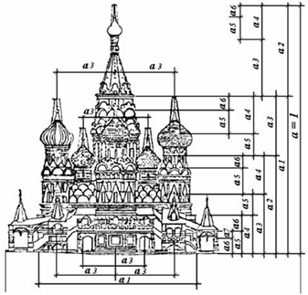
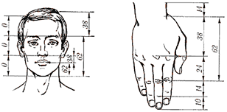
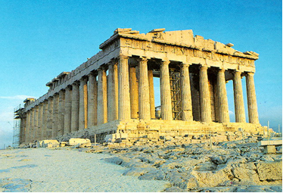
Другие примеры золотого сечения

Slide 6
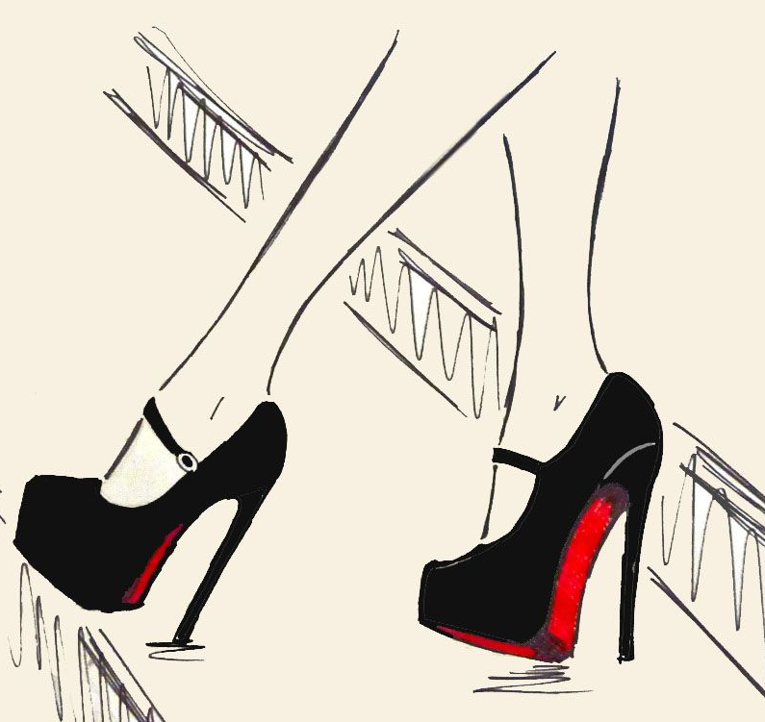
Практическая часть
Изучив теоретическую основу золотого сечения, я решила применить полученные знания на практике. Используя форму вычисления недостающей пропорции человеку, я смогла высчитать высоту каблука для зрительного приближения человеческого тела к «золотым» пропорциям.
В ходе изучения данной темы я узнала закономерности между телом человека и золотым сечением и решила помочь некоторым молодым девушкам и женщинам рассчитать оптимальную высоту обувного каблука, чтобы они могли избежать проблем со здоровьем и зрительно приблизиться к идеальным «золотым» пропорциям.

Slide 7
Таблица результатов
Имя, возраст | Полный рост | От головы до пупка | От пупка до пят | Разница соотношений | Высота каблука
Катя, 14 | 154 | 57 | 97 | 0,58=0,63 | 5 см
Даша, 15 | 160 | 61 | 99 | 0,62=0,62 | Не нужен
Марина, 15 | 172 | 67 | 105 | 0,64=0,61 | 3 см
Ксюша, 14 | 155 | 63 | 92 | 0,68=0,60 | 8 см
Таня, 15 | 158 | 59 | 99 | 0,59=0,62 | 3 см
Оля, 15 | 167 | 65 | 102 | 0,63=0,61 | 2 см
Евгения. 41 | 166 | 65 | 101 | 0,64=0,61 | 3 см
Виктория,71 | 165 | 65 | 100 | 0,65=0,60 | 5 см
Татьяна, 36 | 174 | 67 | 107 | 0,62=0,61 | 1 см
Лена, 15 | 169 | 67 | 102 | 0,65=0,60 | 5 см

Slide 8
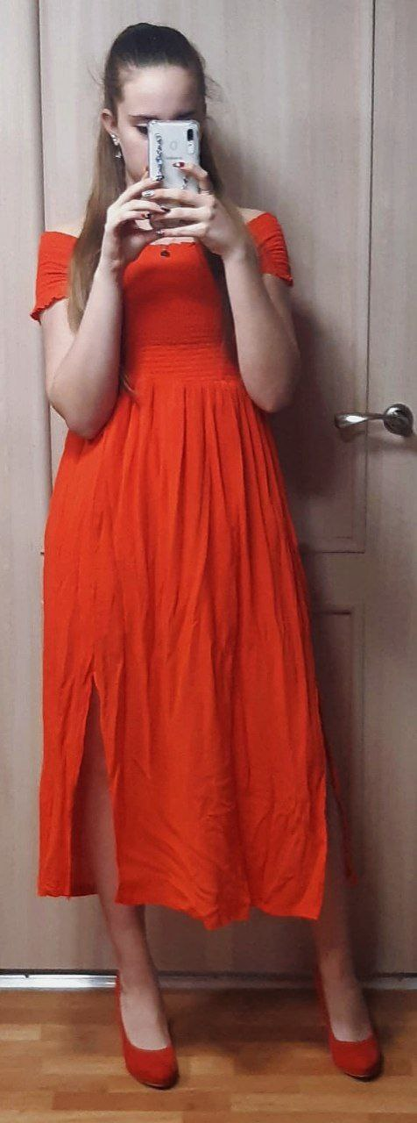
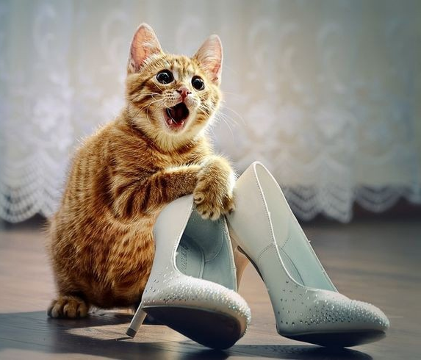
Заключение
В ходе этого исследования мною были замечены множество объектов, в основе которых лежит незримое правило золотой пропорции. Я провела эксперимент, в ходе которого установила оптимальную высоту каблука для девушек и женщин.

